Slide 1
SPSS-kurs
Bolk 2 – Deskriptiv statistikk

Slide 2
Bolk 2: Deskriptiv statistikk
I denne bolken skal vi bruke SPSS til å utforske og beskrive data gjennom ulike mål:
gjennomsnitt,
median,
standardavvik,
og visuelle plot:
boxplot,
histogram,
scatterplot

Slide 3
Caerphilly-studien var en prospektiv studie over hjertesykdom som ble gjennomført i perioden 1979-1983 i Wales. Den registrerte mange ulike livstilmarkører og utfall: BMI, blodtrykk, kolesterol, røyking, diabetes og hjertesykdom hos 1786 menn.
Resten av dagen skal vi analysere datamaterialet fra denne studien.

Slide 4
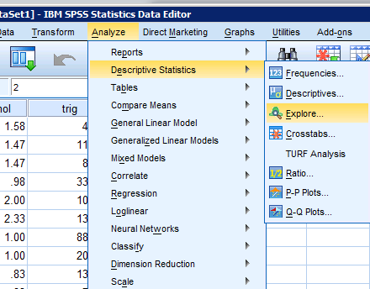
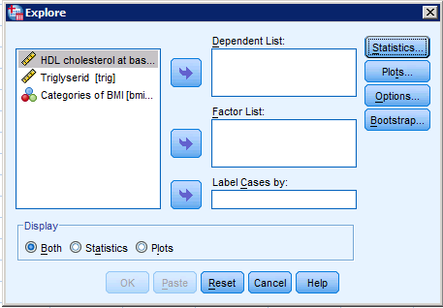
Deskriptiv statistikk
Gå inn på «Analyze => Descriptive statistics => Explore»

Slide 5
Deskriptiv statistikk
Gå inn på «Analyze => Descriptive statistics => Explore»
Drar de variablene man ønsker å analysere fra listen til høyre over til «Dependent List»

Slide 6
Deskriptiv statistikk
Gå inn på «Analyze => Descriptive statistics => Explore»
Drar de variablene man ønsker å analysere fra listen til høyre over til «Dependent List»
Under «Statistics»

Slide 7
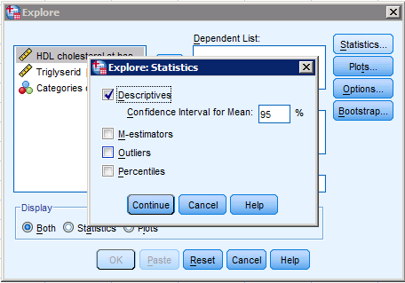
Deskriptiv statistikk
Gå inn på «Analyze => Descriptive statistics => Explore»
Drar de variablene man ønsker å analysere fra listen til høyre over til «Dependent List»
Under «Statistics» huker man kun av for «Descriptives»

Slide 8
Deskriptiv statistikk
Gå inn på «Analyze => Descriptive statistics => Explore»
Drar de variablene man ønsker å analysere fra listen til høyre over til «Dependent List»
Under «Plots»

Slide 9
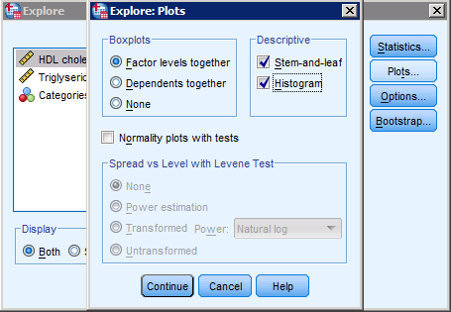
Deskriptiv statistikk
Gå inn på «Analyze => Descriptive statistics => Explore»
Drar de variablene man ønsker å analysere fra listen til høyre over til «Dependent List»
Under «Plots» kan huke av «Histogram» og «Stem-and-leaf» som gir boxplot

Slide 10
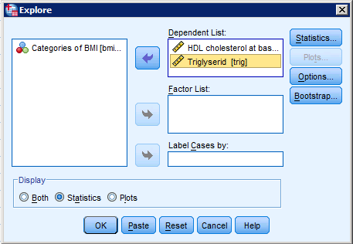
Deskriptiv statistikk
Gå inn på «Analyze => Descriptive statistics => Explore»
Drar de variablene man ønsker å analysere fra listen til høyre over til «Dependent List»
Ønsker kun beskrivende målene og ikke plott, så merk av «Statistics» istedenfor «Both»

Slide 11
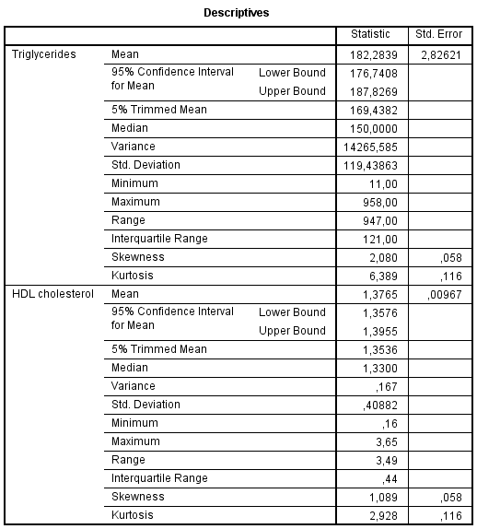
Output er da følgene tabell med blant annet gjennomsnitt, median og standardavvik

Slide 12
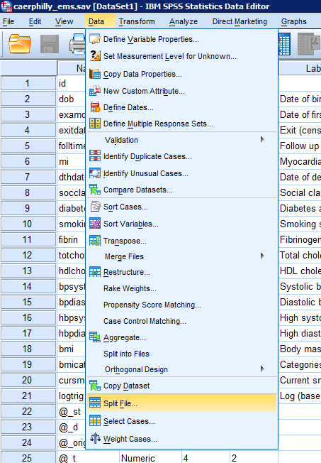
Split File: separate analyser
Noen ganger er det praktisk å gjøre analyser separat for ulike sub-grupper. Da kan man bruke:
«Data => Split File»

Slide 13
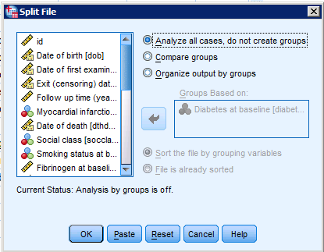
Split File: separate analyser
Standardsettingen er «Analyze all cases, do not create groups»
Da kan man ikke gjøre flere valg.

Slide 14
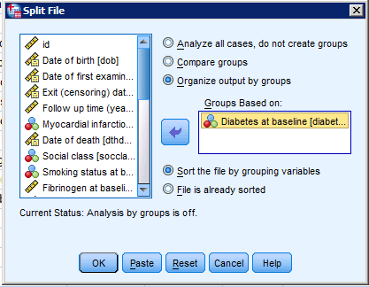
Split File: separate analyser
Standardsettingen er «Analyze all cases, do not create groups»
(ingen fler valg)
Ved «Organize output by groups» kan man velde en kategorisk variabel, slik at alle analyser gjøres separat.

Slide 15
Split File: separate analyser
Standardsettingen er «Analyze all cases, do not create groups»
(ingen fler valg)
Under «Current status» står det hvilken setting man er i.

Slide 16
Split File: separate analyser
Standardsettingen er «Analyze all cases, do not create groups»
(ingen fler valg)
OBS! – ved en t-test kan man ikke ha på Split File på gruppen-variabelen.

Slide 17
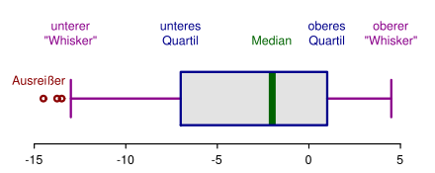
Boxplot
Boxplottet er den beste måten framstille fordelingen av data grafisk på, ved å visualisere sentrering og variabilitet. Boxplottet viser
Median (50% av dataen på hver side)
Interquartile range IQR (25%, 75% på hver side)
Ekstreme observasjoner merkes med o og *

Slide 18
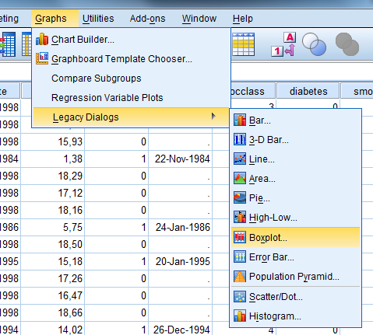
Boxplot
Boxplot kan brukes til å visualisere sentrering og spredning av data.
Gå inn «Graphs => Legacy dialogs => Boxplot»

Slide 19
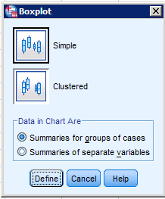
Boxplot kan brukes til å visualisere sentrering og spredning av data.
Gå inn «Graphs => Legacy dialogs => Boxplot»
Velg «Simple» og «Define»

Slide 20
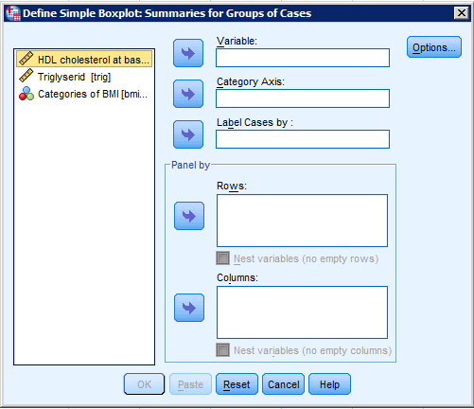
Boxplot kan brukes til å visualisere sentrering og spredning av data.
Gå inn «Graphs => Legacy dialogs => Boxplot»
Flytt variabelen over til «Variable»

Slide 21
Boxplot kan brukes til å visualisere sentrering og spredning av data.
Gå inn «Graphs => Legacy dialogs => Boxplot»
Flytt variabelen over til «Variable»
Kan dele inn i grupper med gruppevariabel i «Category Axis»

Slide 22
Oppgave
Vi ønsker å utforske sammenhengen mellom triglyserid i blod (mg/dL) og BMI i Caerphilly-studien.
Lag et boxplot over spredningen av triglyserid der det deles inn etter fire BMI-kategorier.

Slide 23
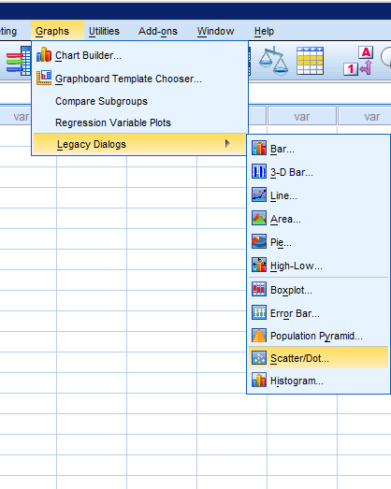
Scatterplot
For å visualisere sammenhengen mellom to kontinuerlige variabler kan man bruke scatterplot.
Gå inn «Graphs => Legacy dialogs => Scatter/Dot»

Slide 24
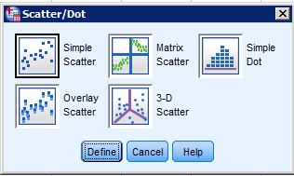
Scatterplot
For å visualisere sammenhengen mellom to kontinuerlige variabler kan man bruke scatterplot.
Gå inn «Graphs => Legacy dialogs => Scatter/Dot»
Velg «Simple scatter» og «Define»

Slide 25
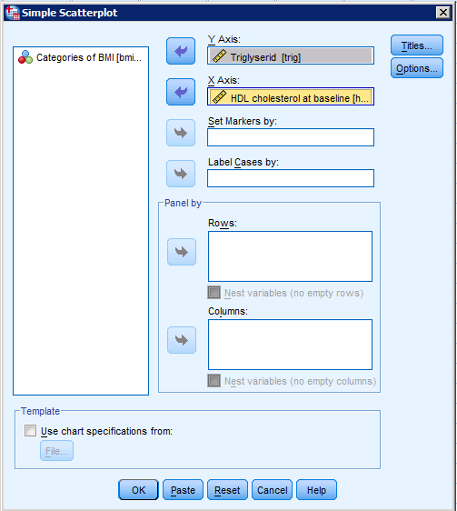
Har kan velge variabler fra listen til venstre:
Flytt Triglyserid til «Y Axis» som vertikal akse

Slide 26
Har kan velge variabler fra listen til venstre:
Flytt Triglyserid til «Y Axis» som vertikal akse
Flytt HDL til «X axis» som horisontal akse
Klikk «OK»

Slide 27
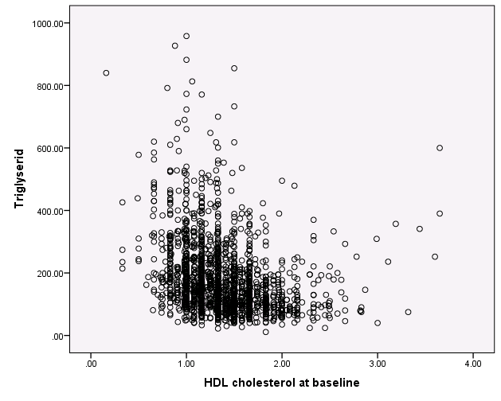

Slide 28
Har kan velge variabler fra listen til venstre:
Flytt Triglyserid til «Y Axis» og HDL til «X axis»
Flytt en kategorisk variabel til «Set markers by».
Dette gir ulik farge for kategoriene.

Slide 29
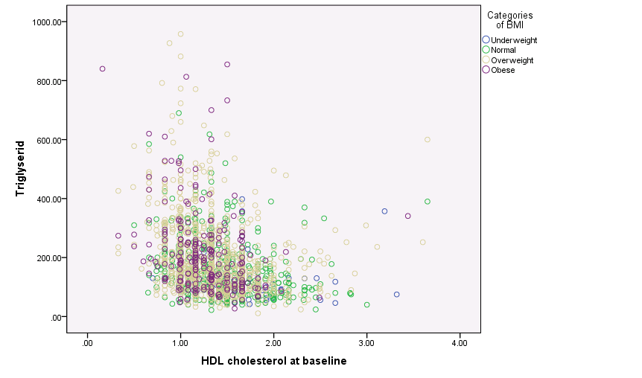
OBS – hvis observasjonen for kategorien er MISSING, forsvinner sirkelen (med fargen «usynlig»)

Slide 30
Oppgave
Lag et scatterplot for å undersøke sammenhengen mellom BMI (kontiuerlig variabel) og HDL cholesterol. Ser det ut til å være noen sammenheng?
Lag det samme scatterplottet, men med ulik farge for røykere og ikke-røykere.

Slide 31
Ulike normalitetsplot
I videre analyser er ofte fordelaktig å kunne anta normalfordelte data. For å undersøke om denne antagelsen holder bruker man tre plot:
Histogram

Slide 32
Ulike normalitetsplot
I videre analyser er ofte fordelaktig å kunne anta normalfordelte data. For å undersøke om denne antagelsen holder bruker man tre plot:
Histogram
Boxplot

Slide 33
Ulike normalitetsplot
I videre analyser er ofte fordelaktig å kunne anta normalfordelte data. For å undersøke om denne antagelsen holder bruker man tre plot:
Histogram
Boxplot
Kvantil-kvantil (QQ) plot

Slide 34
Ulike normalitetsplot
I videre analyser er ofte fordelaktig å kunne anta normalfordelte data. For å undersøke om denne antagelsen holder bruker man tre plot:
Histogram
Boxplot
Kvantil-kvantil (QQ) plot
I de to første ser man om variabelen er symmetrisk og ikke skjev. I QQ-plottet ser man om observasjonene ligger mest mulig på en rett linje (avvik indikerer outliers og tunge haler).

Slide 35
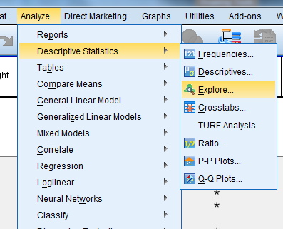
Alle disse finner man under Explore:
Gå inn på «Analyze => Descriptive statistics => Explore»

Slide 36
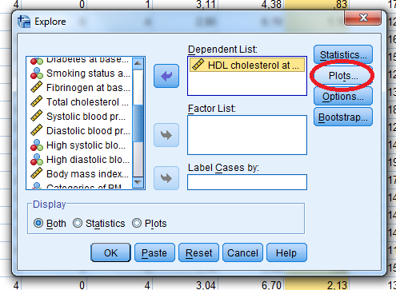
Alle disse finner man under Explore:
Gå inn på «Analyze => Descriptive statistics => Explore»
Klikk «Plots»

Slide 37
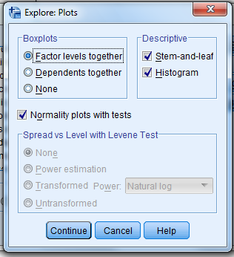
Alle disse finner man under Explore:
Gå inn på «Analyze => Descriptive statistics => Explore»
Klikk «Plots»
For boxplot: huk av «Stem-and-leaf»

Slide 38
Alle disse finner man under Explore:
Gå inn på «Analyze => Descriptive statistics => Explore»
Klikk «Plots»
For boxplot: huk av «Stem-and-leaf»
Huk av «Historgram»

Slide 39
Alle disse finner man under Explore:
Gå inn på «Analyze => Descriptive statistics => Explore»
Klikk «Plots»
For boxplot: huk av «Stem-and-leaf»
Huk av «Histogram»
For QQ-plot: huk av «Normality plots with tests»

Slide 40
Alle disse finner man under Explore:
Gå inn på «Analyze => Descriptive statistics => Explore»
Klikk «Plots»
Huk av «Stem-and-leaf», «Histogram» og «Normality plots with tests»
Klikk «Continue» og «OK»

Slide 41
Oppgave
Undersøk om variablene HDL kolesterol og triglyserid fra Caerphilly-studien kan antas å være normalfordelt ved et histogram, boxplot og QQ-plot.

Slide 42
Oppsummering
Under «Graphs => Legacy dialogs» kan man lage mange ulike plot, f. eks. scatterplot og boxplot
Under «Analyze => Descriptive statistics => Explore» kan man finne oppsummeringsmål og lage histogram, boxplot og normalitetsplot.

